Slide 1
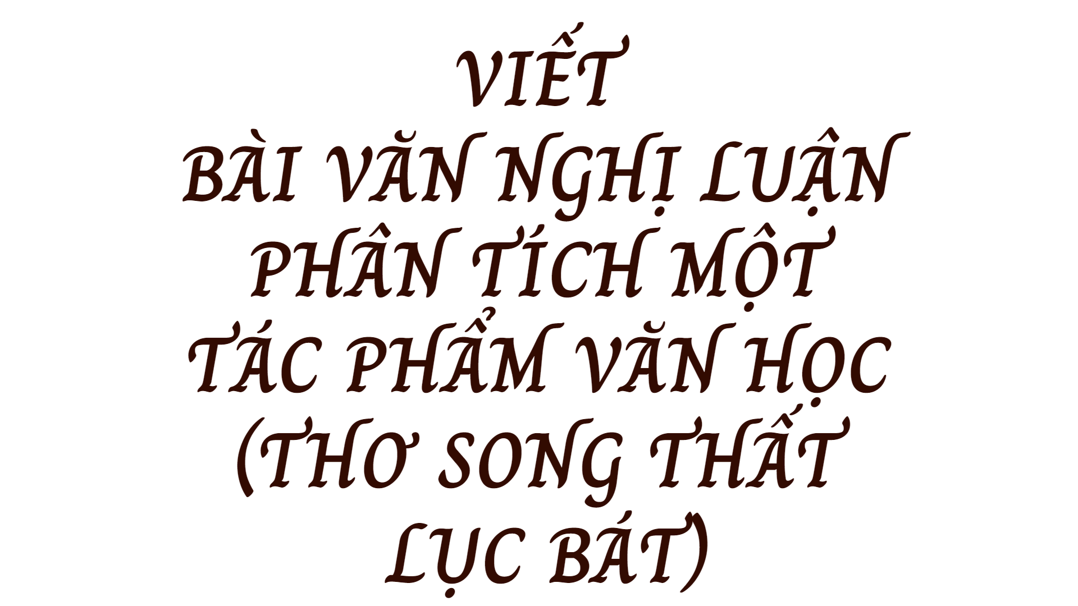
Giáo Viên: Lưu Thanh Huyền

Slide 2
HOẠT ĐỘNG MỞ ĐẦU

Slide 3
Hoạt động mở đầu
THƠ SONG THẤT LỤC BÁT
HS dựa vào các kiến thức đã học, trong vòng 2 phút, đọc to các từ, cụm từ liên quan đến từ khoá này.

Slide 4
THƠ SONG THẤT LỤC BÁT - Thể thơ truyền thống của dân tộc
Kết hợp đan xen từng cặp câu 7 tiếng (song thấy) với từng cặp câu 6 và 8 tiếng (lục bát).
Có thể được chia khổ hoặc không, số câu trong mỗi câu thơ không cố định.
Sử dụng cả vần lưng (yêu vận) và vần chân (cước vận)
Cặp song thất thường ngắt nhịp lẻ
Cặp lục bát ngắt nhịp giống thơ lục bát

Slide 5
HOẠT ĐỘNG HÌNH THÀNH KIẾN THỨC MỚI

Slide 6
1
Yêu cầu đối với kiểu bài

Slide 7
1. Yêu cầu đối với kiểu bài
Bài văn nghị luận phân tích một tác phẩm văn học (thơ song thất lục bát) cần đáp ứng được những yêu cầu gì?

Slide 8
Giới thiệu khái quát về tác phẩm thơ song thất lục bát (tên tác phẩm, tên tác giả), nêu được nhận định chung của người viết về tác phẩm.
Phân tích được những nét đặc sắc về hình thức nghệ thuật của tác phẩm (vần, nhịp, từ ngữ, biện pháp tu từ,...) và hiệu quả thẩm mĩ của chúng; tập trung vào một số yếu tố nghệ thuật nổi bật của tác phẩm.
Khẳng định được ý nghĩa, giá trị của tác phẩm.
Triển khai được hệ thống luận điểm chặt chẽ; sử dụng lí lẽ, bằng chứng xác đáng từ tác phẩm để làm sáng tỏ ý kiến nêu trong bài viết.
Làm rõ được nội dung chủ đề của tác phẩm.
YÊU CẦU ĐỐI VỚI KIỂU BÀI

Slide 9
2
Phân tích bài viết tham khảo

Slide 10
2. Phân tích bài viết tham khảo
HS đọc bài viết tham khảo và trả lời, thảo luận các câu hỏi
01
02
Nhan đề của bài viết là gì?
Xác định mục đích chính của các phần trong bố cục bài viết.

Slide 11
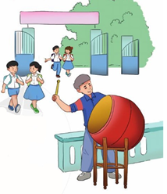
2. Phân tích bài viết tham khảo
NHAN ĐỀ
Hồn tôi vang tiếng trống trường

Slide 12
Bố cục bài viết
MỞ BÀI
THÂN BÀI
KẾT BÀI
giới thiệu khái quát về tác giả và tác phẩm, nêu nhận định chung về tác phẩm.
phân tích để làm rõ nội dung chủ đề của bài thơ;
phân tích các biện pháp nghệ thuật được sử dụng để thể hiện nội dung chủ đề;
phân tích lần lượt các phần theo bố cục của bài thơ.
khẳng định ý nghĩa, giá trị nội dung và nghệ thuật của tác phẩm.

Slide 13
2. Phân tích bài viết tham khảo
Bài viết tham khảo đã đáp ứng được yêu cầu đối với bài văn nghị luận phân tích một tác phẩm văn học (thơ song thất lục bát)
Theo em, bài viết tham khảo có đáp ứng được yêu cầu đối với bài văn nghị luận phân tích một tác phẩm văn học (thơ song thất lục bát) không?

Slide 14
HOẠT ĐỘNG LUYỆN TẬP

Slide 15
II
Luyện tập

Slide 16
1
Trước khi viết

Slide 17
a. Đề bài
02
01
Chẳng hạn: Ai tư vãn (Lê Ngọc Hân), Khóc Dương Khuê (Nguyễn Khuyến), Hai chữ nước nhà (Trần Tuấn Khải), Đêm khuya tự tình với sông Hương (Hàn Mặc Tử), Tiếng đàn mưa
(Bích Khê),…
Em hãy chọn một tác phẩm thơ song thất lục bát (tác phẩm mới hoặc một tác phẩm em đã học, đã biết) để phân tích.

Slide 18
b. Tìm ý
HS tìm ý bằng kĩ thuật sử dụng sơ đồ 4 ô vuông (sử dụng PHT số 1)

Slide 19
PHIẾU TÌM Ý
Thông tin về tác giả, hoàn cảnh ra đời của tác phẩm (nếu có) và những thông tin khác có liên quan.
Bố cục của tác phẩm và nội dung chính của từng phần.
Bài thơ em
lựa chọn là
.................................................
........................................
Những nỗi niềm tâm tư, xúc cảm chủ đạo trong tác phẩm.
Các yếu tố nghệ thuật mà tác giả đã sử dụng để truyền tải nội dung chủ đề.

Slide 20
c. Lập dàn ý
HS làm việc theo nhóm, áp dụng kĩ thuật “khăn trải bàn”, tổ chức cho HS lập dàn ý theo hướng dẫn của SGK, tr. 57.
01
02
Đối với nhiệm vụ cá nhân, mỗi HS thực hiện tìm hiểu những yếu tố nội dung và hình thức của từng phần trong bài thơ.
Đối với nhiệm vụ thảo luận nhóm, cả nhóm lựa chọn, sắp xếp các ý thành dàn ý hoàn chỉnh chung cho cả nhóm.

Slide 21
LẬP DÀN Ý
Giới thiệu khái quát về tác phẩm thơ song thất lục bát (nhan đề, tên tác giả) và nêu ý kiến chung về tác phẩm.
Mở bài
Lập dàn ý
Phần 1 (từ câu…đến câu…): phân tích những tâm tư, nỗi niềm, khát vọng,…và một số nét đặc sắc về nghệ thuật.
Thân bài
Phần 2 (từ câu…đến câu…): phân tích những tâm tư, nỗi niềm, khát vọng,…và một số nét đặc sắc về nghệ thuật.
Kết bài
Khẳng định ý nghĩa, giá trị nội dung và nghệ thuật của tác phẩm thơ.

Slide 22
2
Viết bài

Slide 23
2. VIẾT BÀI
01
02
03
04
Việc thực hiện bài viết đòi hỏi triển khai đầy đủ các ý đã có trong dàn ý.
Mỗi ý trong phần Thân bài nên được viết thành một đoạn văn.
Khi viết, lựa chọn những từ ngữ chính xác, phù hợp, thể hiện được quan điểm và tình cảm của người viết, tránh sử dụng những từ ngữ sáo rỗng, cầu kì.
Nên sử dụng hiệu quả các thông tin ngoài tác phẩm (nếu có), giúp cho việc phân tích các giá trị của tác phẩm được rõ ràng, nổi bật hơn.

Slide 24
3
Chỉnh sửa

Slide 25
3. Chỉnh sửa
HS hoàn thiện bài làm ở nhà và tự đánh giá bài viết của mình bằng bảng kiểm và hướng dẫn chỉnh sửa trong SGK (tr. 33).

Slide 26
GỢI Ý CHỈNH SỬA
Yêu cầu | Gợi ý chỉnh sửa
Kiểm tra việc triển khai dàn ý | - Rà soát xem đã triển khai đầy đủ các ý chưa, nếu thiếu thì phải bổ sung. - Rà soát xem bài viết đã phân tích các giá trị nội dung và nghệ thuật (đặc biệt là đã khai thác những đặc điểm của thể thơ song thất lục bát) của tác phẩm chưa. Nếu thiếu thì phải bổ sung. - Đối chiếu quy mô và dung lượng thông tin giữa các ý. Nếu chưa cân đối thì cần điều chỉnh.
Rà soát lỗi chính tả và diễn đạt. | Chỉnh sửa các lỗi chính tả, dùng từ, đặt câu, tạo lập đoạn văn và văn bản (nếu có).

Slide 27
HOẠT ĐỘNG VẬN DỤNG

Slide 28
HOẠT ĐỘNG VẬN DỤNG
HS công bố bài viết theo một trong số các hình thức: trao đổi bài viết với bạn cùng tổ, cùng lớp; đăng lên trang padlet mà GV xây dựng; đăng lên website hoặc tạp chí của trường,...
Nguyễn Nhâm
Zalo: 0981.713.891
01
HS lập danh sách những trích dẫn hay từ bài viết của mình hoặc của các bạn khác trong lớp để lưu vào hồ sơ viết
02

Slide 29
HOẠT ĐỘNG VẬN DỤNG
NHẬN XÉT
HS chiêm nghiệm lại quá trình viết bằng việc trả lời các câu hỏi trong phiếu chiêm nghiệm (PHT số 2).

Slide 30
Hãy trả lời các câu hỏi bên dưới để đúc kết kinh nghiệm cho bản thân sau quá trình học cách viết.
1. Tôi hứng thú nhất với giai đoạn nào trong tiến trình viết? Vì sao?
......................................................................................................................................................................................................................................................................................................................................................
2. Trong tiến trình viết, điều gì khiến tôi cảm thấy khó khăn nhất? Tôi đã giải quyết vấn đề này như thế nào?
...........................................................................................................................................................................
............................................................................................................................................................................
3. Tôi tâm đắc nhất với điều gì ở bài viết của mình?
...........................................................................................................................................................................
...........................................................................................................................................................................
4. Tôi đã rút ra được bài học hay kinh nghiệm gì từ tiến trình viết của mình cho bài viết tiếp theo?....................................................
...........................................................................................................................................................................

